Slide 1
Aknakereső
Készítette: Drahos Alinka
EG55OI

Slide 2
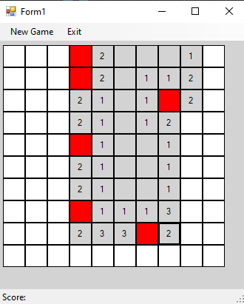
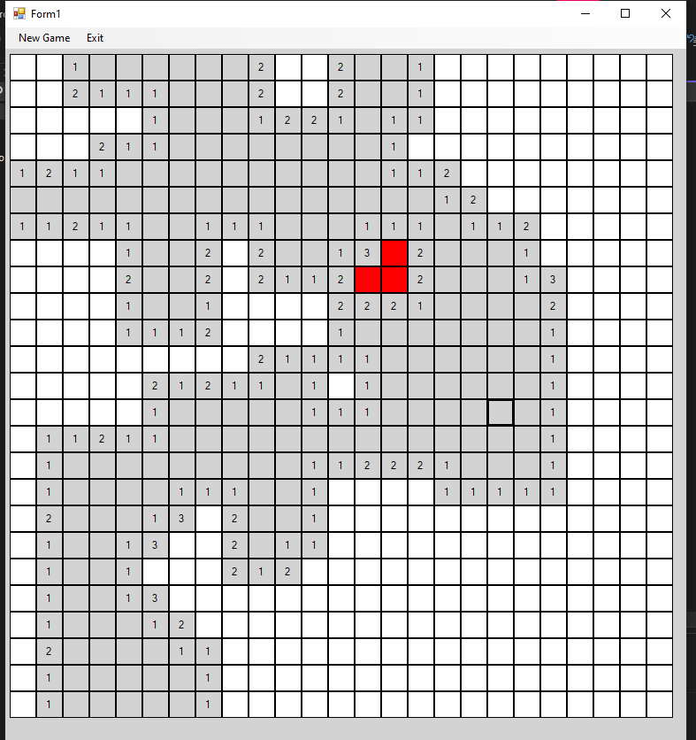
Az alkalmazás Funkciói
Aknakereső játék
Random generált
Választható nehézség
Választható pálya méret (bizonyos határok között)

Slide 3
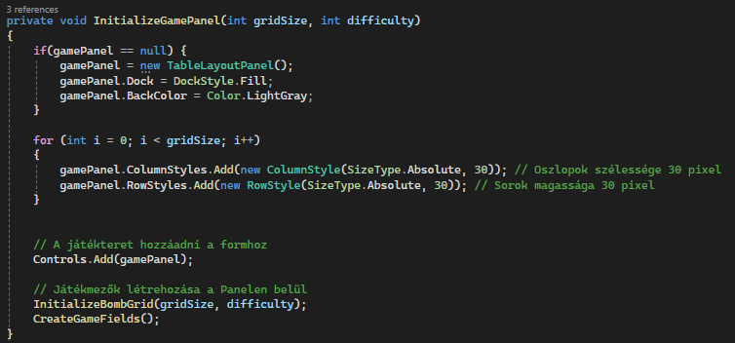
Pálya generálása I.

Slide 4
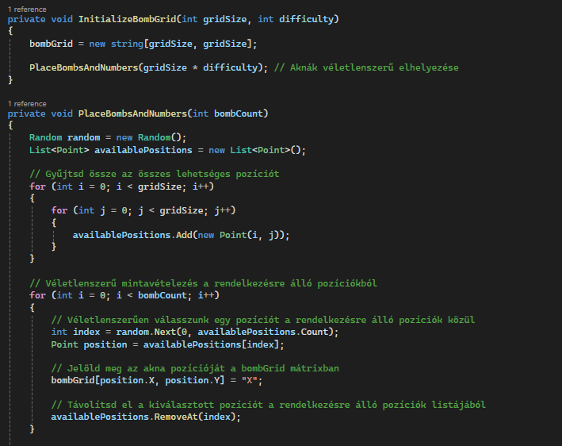
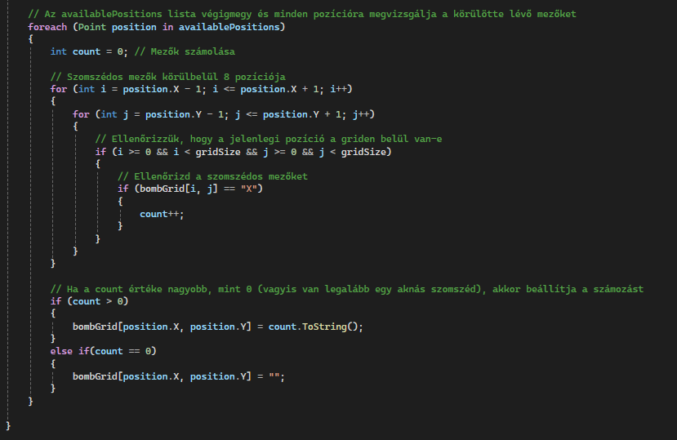
Pálya Generálása II.

Slide 5
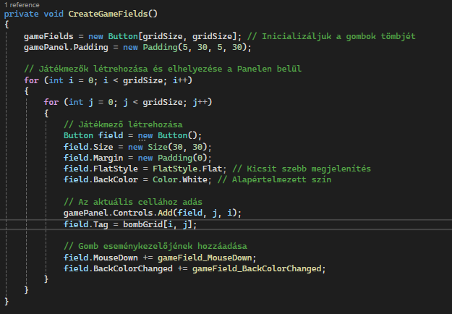
Pálya Generálása III.

Slide 6
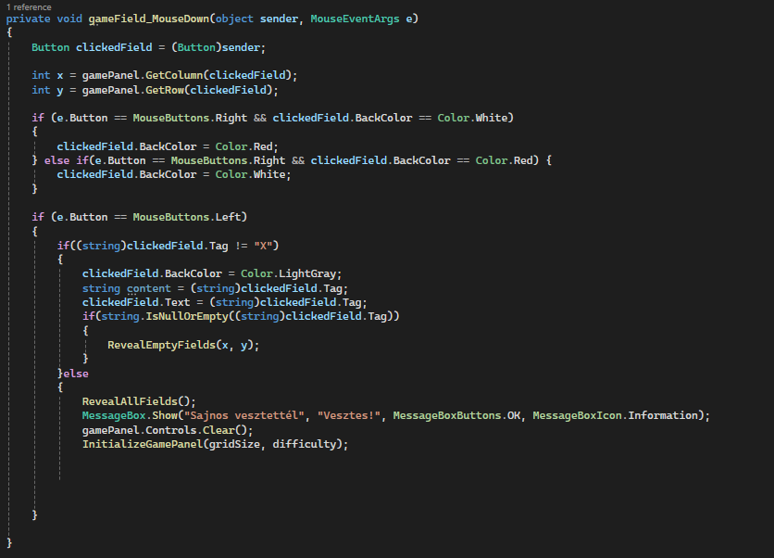
Játék kezelése I.

Slide 7
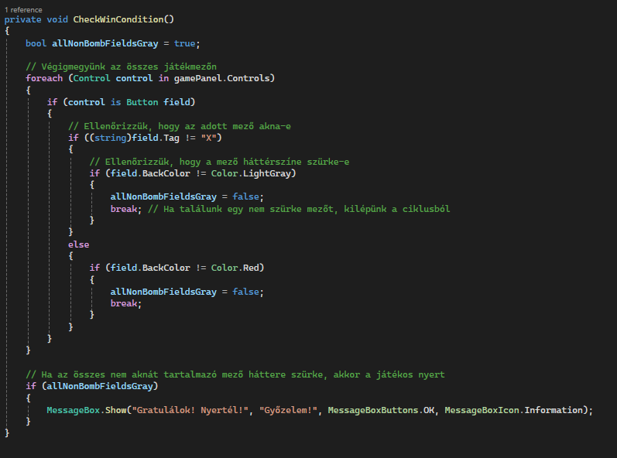
Játék Kezelése II.

Slide 8
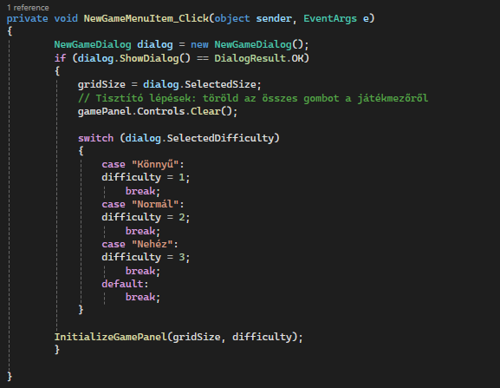
Új játék

